Slide 1
Masterarbeit
Entwurf einer Klassenhierarchie für militärische Simulationen in DIS

Slide 2
Gliederung
Einleitung
DIS - Grundlagen
Implementierung
Klassenhierarchie
Konstruktor
Übersetzungsfunktion
Testprogramm
Zusammenfassung und Ausblick

Slide 3
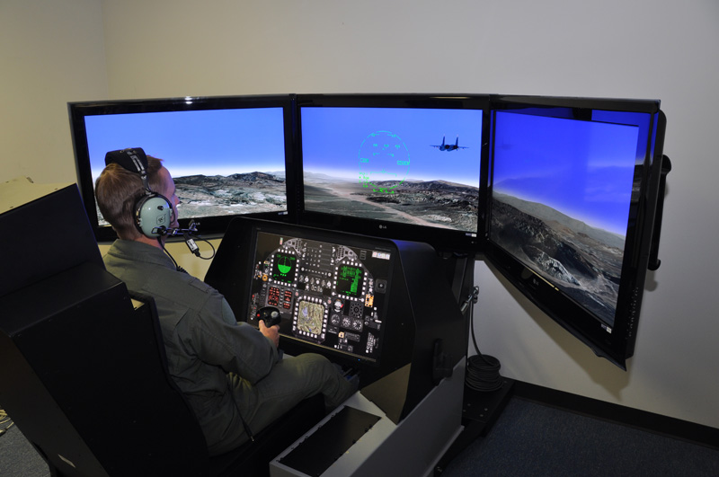
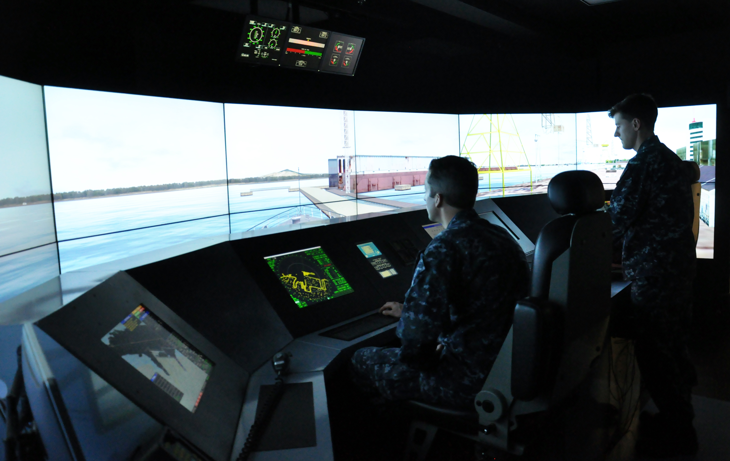
Einleitung
Motivation:
F/A-18 SimuStrike [1]
Full Mission Bridge (FMB) simulator (USN) [2]
Notes:
<number>

Slide 4
Einleitung
Motivation:
Verknüpfung der beiden Simulatoren
Gemeinsames absolvieren von Trainings
Operation verbundener Kräfte
Ausbildung von Personal
Entwicklung und Tests neuer Taktiken
Notes:
<number>

Slide 5
Einleitung
Ziel:
Erstellung einer Klassenhierarchie
Übersetzung des erstellten Objektes in das DIS - Protokoll
Notes:
<number>

Slide 6
DIS - Grundlagen
Grundidee:
Vernetzen von unterschiedlichen Simulationen
PDU bilden unterschiedliche Dinge ab
Einheiten
Events
Logistik
Simulationsmanagement
Informationen
Notes:
<number>

Slide 7
DIS - Grundlagen
Grundidee
Pdu
Entity
Interaction
Family
Warfare
Family
PDU
Entity State
PDU
Collision
PDU
Fire
PDU
Detonation
PDU
Notes:
<number>

Slide 8
DIS - Grundlagen
Entity State PDU :
PDU Header
Entity ID
Force ID
Number of Variable Records(N)
Entity Type
Alternative Entity Type
Entity Location
Entity Linear Velocity
Entity Orientation
…
Variable Parameter records
…
…
Notes:
<number>

Slide 9
DIS - Grundlagen
Field size (bits) | Entity State PDU fields
96 | PDU Header | Protocol Version—8-bit enumeration
 |  | Exercise ID—8-bit unsigned integer
 |  | PDU Type—8-bit enumeration = 1
 |  | Protocol Family—8-bit enumeration = 1
 |  | Timestamp—32-bit unsigned integer
 |  | Length—16-bit unsigned integer
 |  | PDU Status—8-bit record
Padding—8 bits unused
48 | Entity ID | Site Number—16-bit unsigned integer
Application Number—16-bit unsigned integer
Entity Number—16-bit unsigned integer
[3]

Slide 10
DIS - Grundlagen
Field size (bits) | Entity State PDU fields
64 | Entity Type | Entity Kind—8-bit enumeration
 |  | Domain—8-bit enumeration
 |  | Country—16-bit enumeration
 |  | Category—8-bit enumeration
 |  | Subcategory—8-bit enumeration
 |  | Specific—8-bit enumeration
Extra—8-bit enumeration
96 | Entity Linear Velocity | x-component—32-bit floating point
y-component—32-bit floating point
z-component—32-bit floating point
[3]
Notes:
<number>

Slide 11
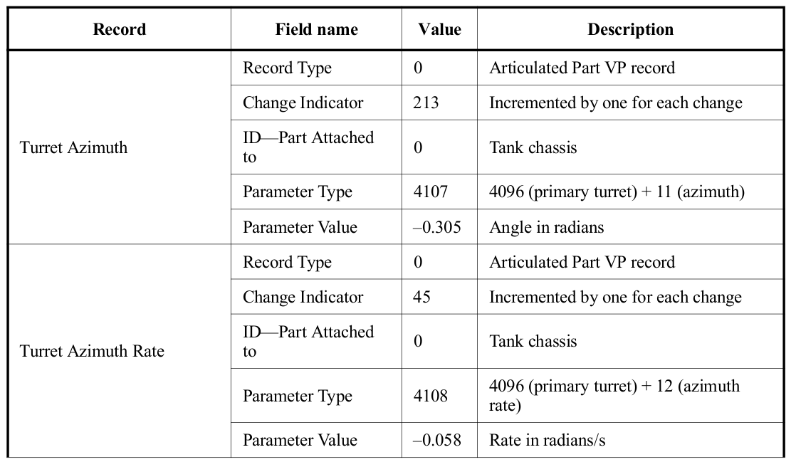
DIS - Grundlagen
Field size (bits) | Entity State PDU fields
128 | Variable Parameter record #N | Record Type—8-bit enumeration
Record-Specific fields—120 bits
[3]
Notes:
<number>

Slide 12
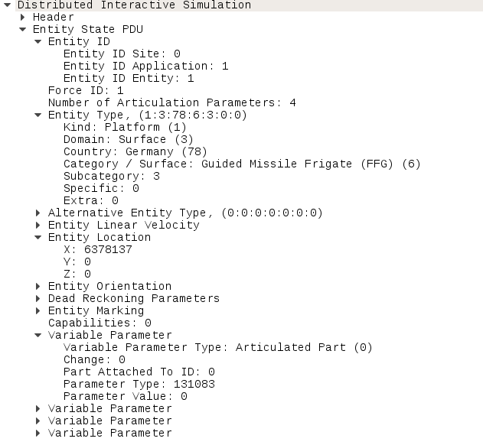
DIS - Grundlagen
Lat.:0.00 Lon.: 0.00
Notes:
<number>

Slide 13
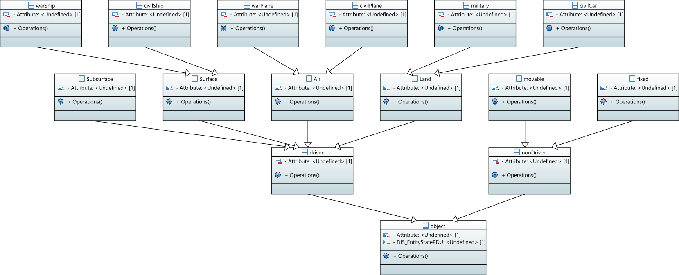
Implementierung
Klassenhierarchie:
Notes:
<number>

Slide 14
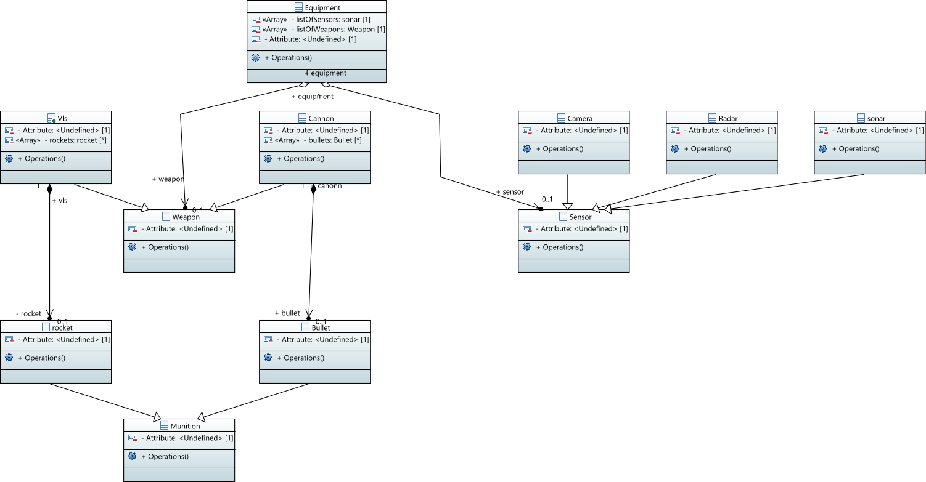
Implementierung
Klassenhierarchie:
Notes:
<number>

Slide 15
Implementierung
Konstruktor:
warShip(std::string /*in*/Name, std::string /*in*/Type, std::string /*in*/country);
Standardwerte:
Kind = „Platform“
Domain = „Surface“
Position = Lat.: 0, Lon.: 0, height = 0m
Besonderheit bei den Werten für „Category“ und „SubCategory“:
Beispiel für Fregatte Typ F124:
Category = „Guided Missile Frigate (FFG)“
SubCategory = „Sachsen Class (Type F124)“
Für die Übersetzung in eine ESPDU nötig
Notes:
<number>

Slide 16
Implementierung
Übersetzungsfunktion:
PDU – Header
EntityID/ForceID
Entity Type
Position
Velocity
Orientation
Articulation Parameter
Notes:
<number>

Slide 17
Implementierung
Übersetzungsfunktion:
EntityID/ForceID:
Value | Description
0 | Other
1 | Friendly
2 | Opposing
3 | Neutral
4 | Friendly 2
5 | Opposing 2
6 | Neutral 2
... | …
Notes:
<number>

Slide 18
Implementierung
Kind
Übersetzungsfunktion:
Domain
getDISEntityType();
Output :
DIS_EntityType_Variables
Input Strings:
Kind
Domain
Country
Category
Subcategory
Specific = undefined
Extra = undefined
Country
Category
SubCategory
Not Implemented
Specific
Extra
Notes:
<number>

Slide 19
Testprogramm
Notes:
<number>

